Slide 1


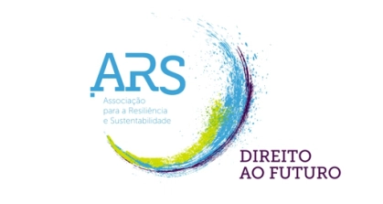
O papel da Economia e Finanças de Baixo Carbono
na Retenção de Potencial Humano na Região
Sofia Santos
29 novembro 2016
1ª CONFERÊNCIA RESILIÊNCIA NA REGIÃO DE LISBOA

Slide 2
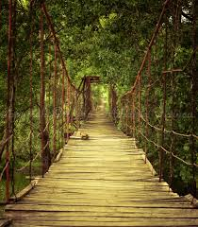
Agenda
1 – A Economia e as Novas Formas de Economia
2 – O Desafio das Alterações Climáticas
3 – As Finanças
4 – A Retenção das Pessoas

Slide 3
Desenvolvimento Sustentável – e a ligação com a Economia?
Dicionário Oxford:
Economia é uma área do conhecimento que se preocupa com a produção, o consumo e a transferência de riqueza.
Como se define economia?
Dicionário Cambridge:
Economia estuda a forma como o comércio, a indústria ou o dinheiro são organizados.

Slide 4
Desenvolvimento Sustentável – e a ligação com a Economia?
Mark Anielski
Herman Daly
Economia tem origem no grego oikonomia, que significa «gestão (nomia) da casa ou do Estado (oikos)».
Originalmente, economia significava a área do conhecimento que estudava as condições de vida das famílias, das comunidade e das empresas como promotores de bem‑estar que caminhavam em prol do bem comum.
Como se define economia?

Slide 5
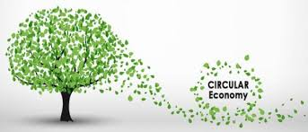
A Nova Economia do Século XXI é Verde e Circular
Nova
Economia do Séc. XXI
OIKOS
Economia Verde: uma economia de baixo carbono, eficiente no uso de recursos e socialmente inclusiva, capaz de gerar emprego e riqueza.
Green Economy Initiative, PNUMA
Economia Circular: consiste num modelo económico regenerativo e restaurador por design, em que os são geridos de modo a preservar o seu valor e utilidade pelo maior período de tempo possível, aumentando assim a sua produtividade e preservando o capital natural e o capital financeiro das empresas e sociedade civil.
Portal ECO.NOMIA

Slide 6
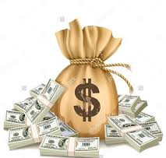
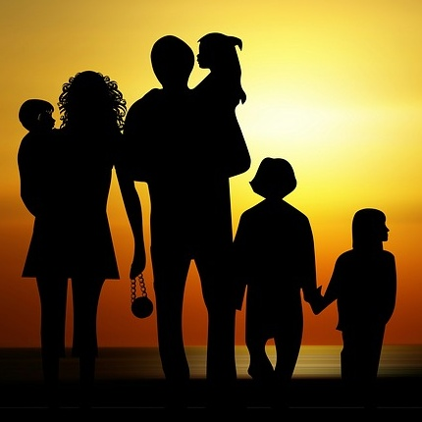
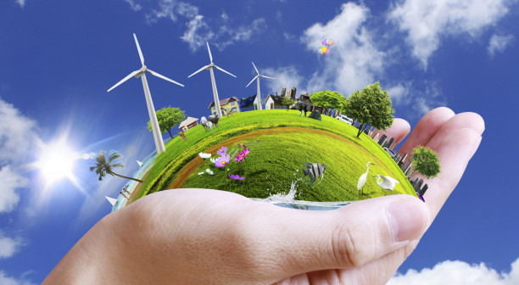
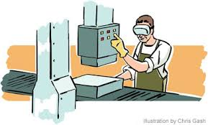

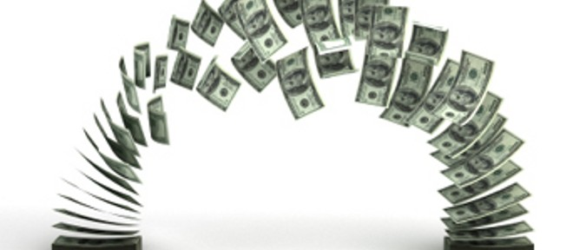
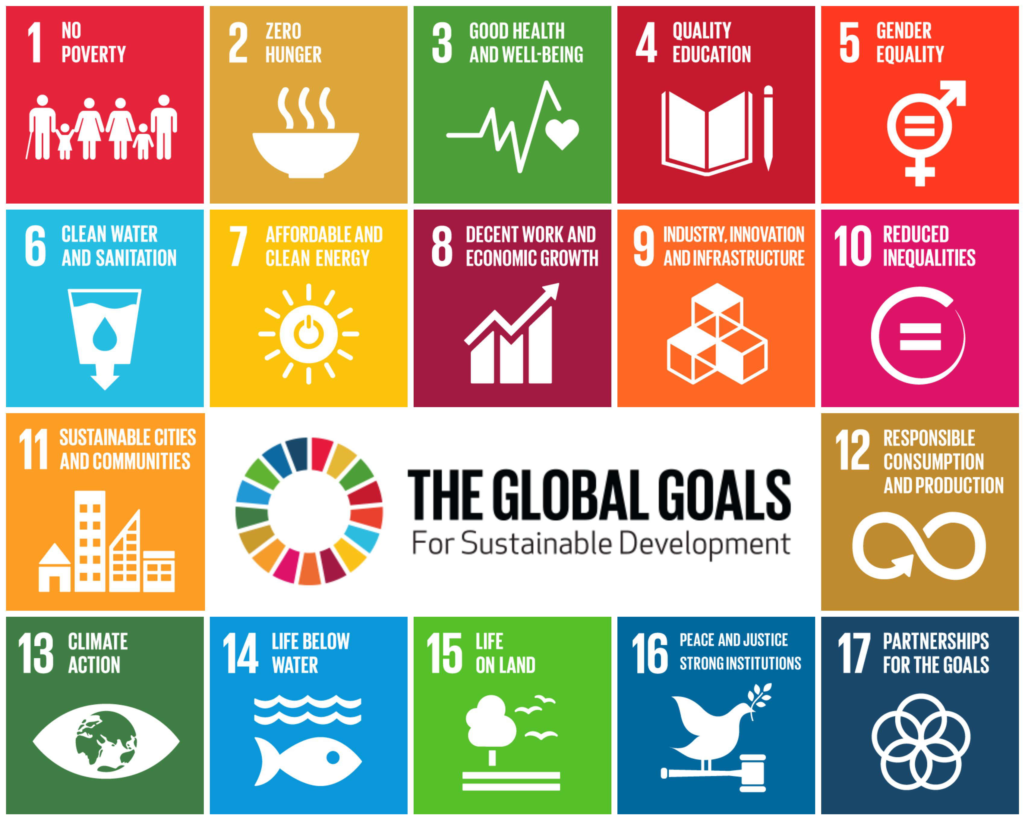
Desenvolvimento Sustentável – e a ligação com a Economia?
Originalmente
Últimos anos
Próximos anos

Slide 7
A Economia Verde
Economia Verde vem:
Ajudar a tangibilizar o “desenvolvimento sustentável”
Reconhecer os limites dos recursos
Trazer o “Oikos” de volta à economia
26.09.2016

Slide 8
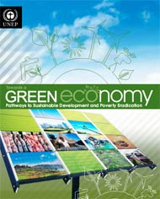
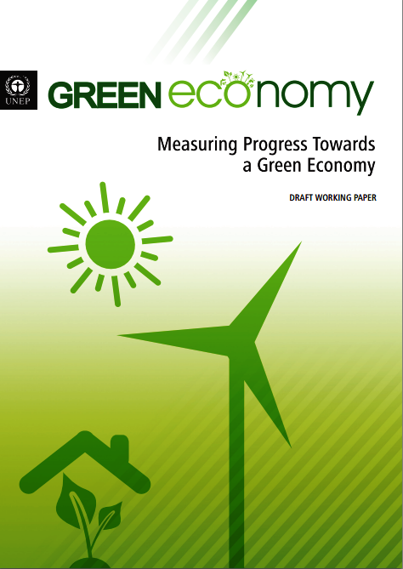
A Economia Verde
Uma economia verde é:
Aquela que resulta na melhoria do bem‑estar humano e da equidade social, reduzindo em simultâneo, significativamente os riscos ambientais e a escassez ecológica.
Uma economia verde é:
Nações Unidas
Green Economy Initiative, PNUMA
Economia Verde pode ser pensada como uma economia de baixo carbono, eficiente no uso de recursos e socialmente inclusiva.
26.09.2016

Slide 9
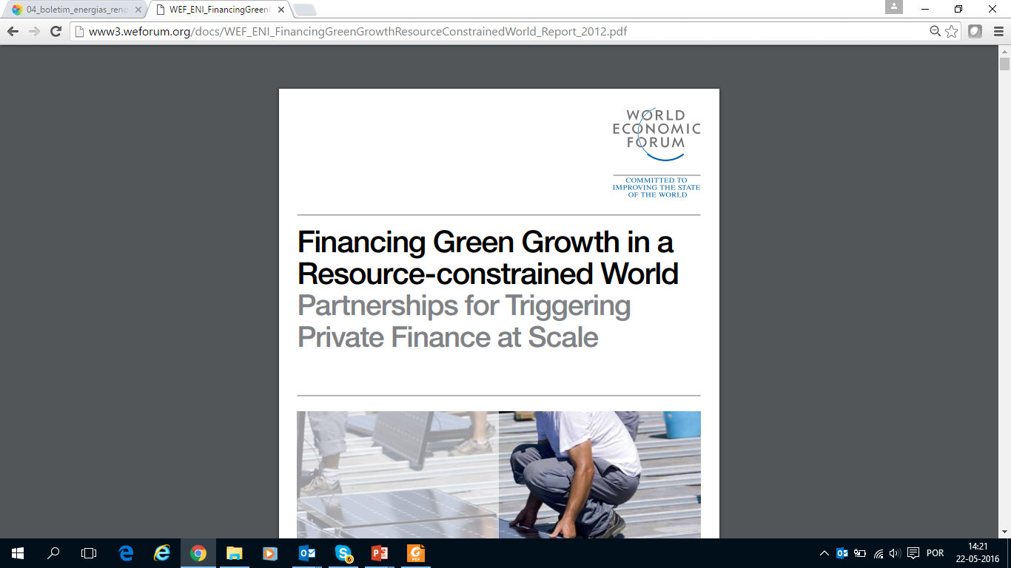
A Economia Verde
A economia verde no mundo = 4 biliões de euros, crescendo 4% ao ano
Na UE, os sectores verdes já representavam, em 2010, 2,5% do Produto Interno Bruto (PIB)
Estima-se:
2025: crescimento anual dos setores verdes de ~ 30%
2020: 20 milhões de postos de trabalho verdes poderão ser criados na europa
26.09.2016

Slide 10
A Economia Verde
% de redução das emissões de CO2
 | 2005 | 2030 | 2050
Total | – 7% | – 40% a – 44% | – 79% a – 82%
Sectores
Produção de eletricidade (CO2) | – 7% | – 54% a – 68% | -93% a – 99%
Indústria (CO2) | – 20% | – 34% a – 40% | -83% a – 87%
Transporte (aviação incluída, transporte marítimo excluído) (CO2) | +30% | + 20% a – 9% | -54% a – 67%
Sector residencial e terciário (CO2) | – 12% | – 37% a – 53% | -88% a – 9 1%
Agricultura (gases não CO2) | – 20% | – 36% a – 37% | -42% a – 49%
Outros sectores (gases não CO2) | – 30% | – 72% a – 73% | -70% a – 78%
Roteiro de Baixo Carbono da EU para 2050
Fonte: Roteiro de transição para uma economia hipocarbónica competitiva em 2050, Bruxelas, 8.3.2011, COM(2011) 112 final
26.09.2016

Slide 11
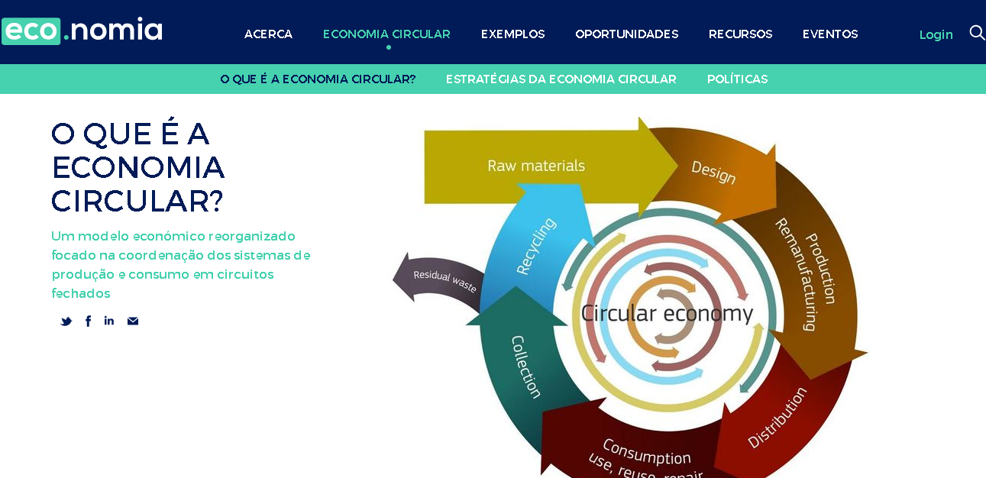
A Economia Circular - http://eco.nomia.pt/

Slide 12
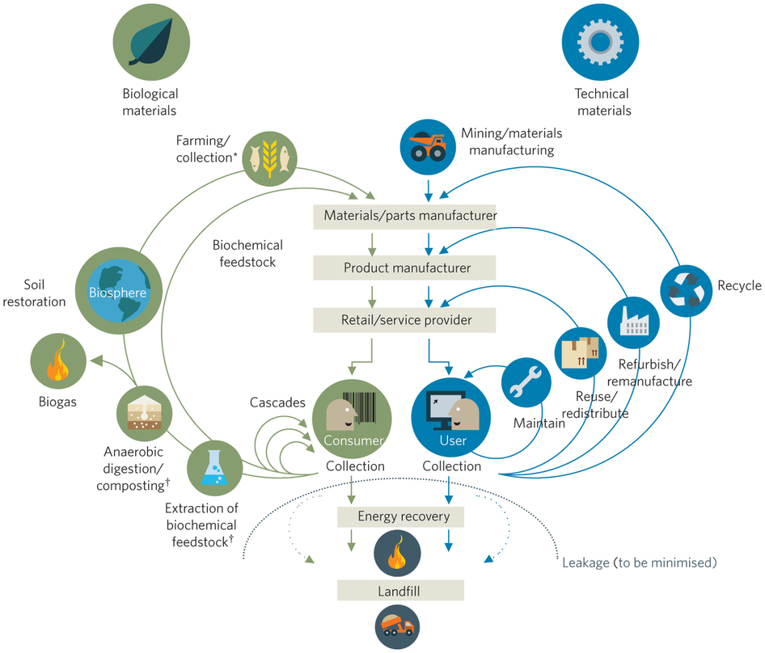
A Economia Circular
Modelos de negócio
Novos produtos
Novos serviços
Redução de custos
Economia e gestão

Slide 13
Nova Economia Verde e Circular
O que é?
Economia Verde
A área do conhecimento que estuda a gestão dos agregados familiares, das empresas, das organizações e dos Estados, em que a gestão adequada e com precaução dos recursos naturais necessários à satisfação das necessidades do presente tem um papel central na forma como estes sistemas se valorizam ao longo do tempo.
O que pretende?
Melhoria do bem-estar e da equidade social
Reduzir os riscos para o ambiente e a escassez ecológica
Como se alcança?
Investimento, Inovação e Educação
Por exemplo, através de:
Economia Circular
Infraestruturas Verdes
Bioeconomia
Competências verdes
…
Como se perpetua?
Com a criação de novas oportunidades de negócio, capazes de gerar emprego, promovendo assim uma crescente utilização eficiente dos recursos.

Slide 14
Agenda
1 – A Economia e as Novas Formas de Economia
2 – O Desafio das Alterações Climáticas e do Equilíbrio
3 – As Finanças
4 – A Retenção das Pessoas

Slide 15
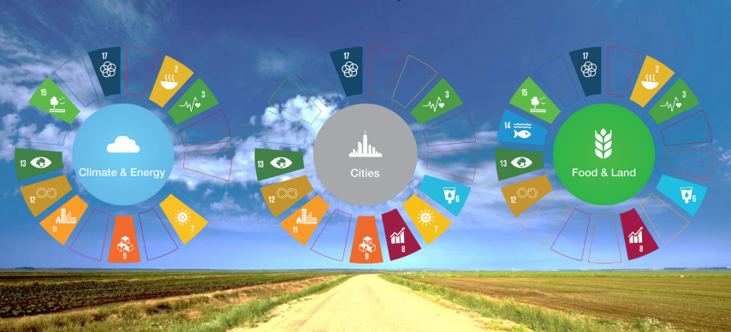
WBCS: 3 áreas catalisadoras da mudança
Fonte: WBCSD, 2016

Slide 16
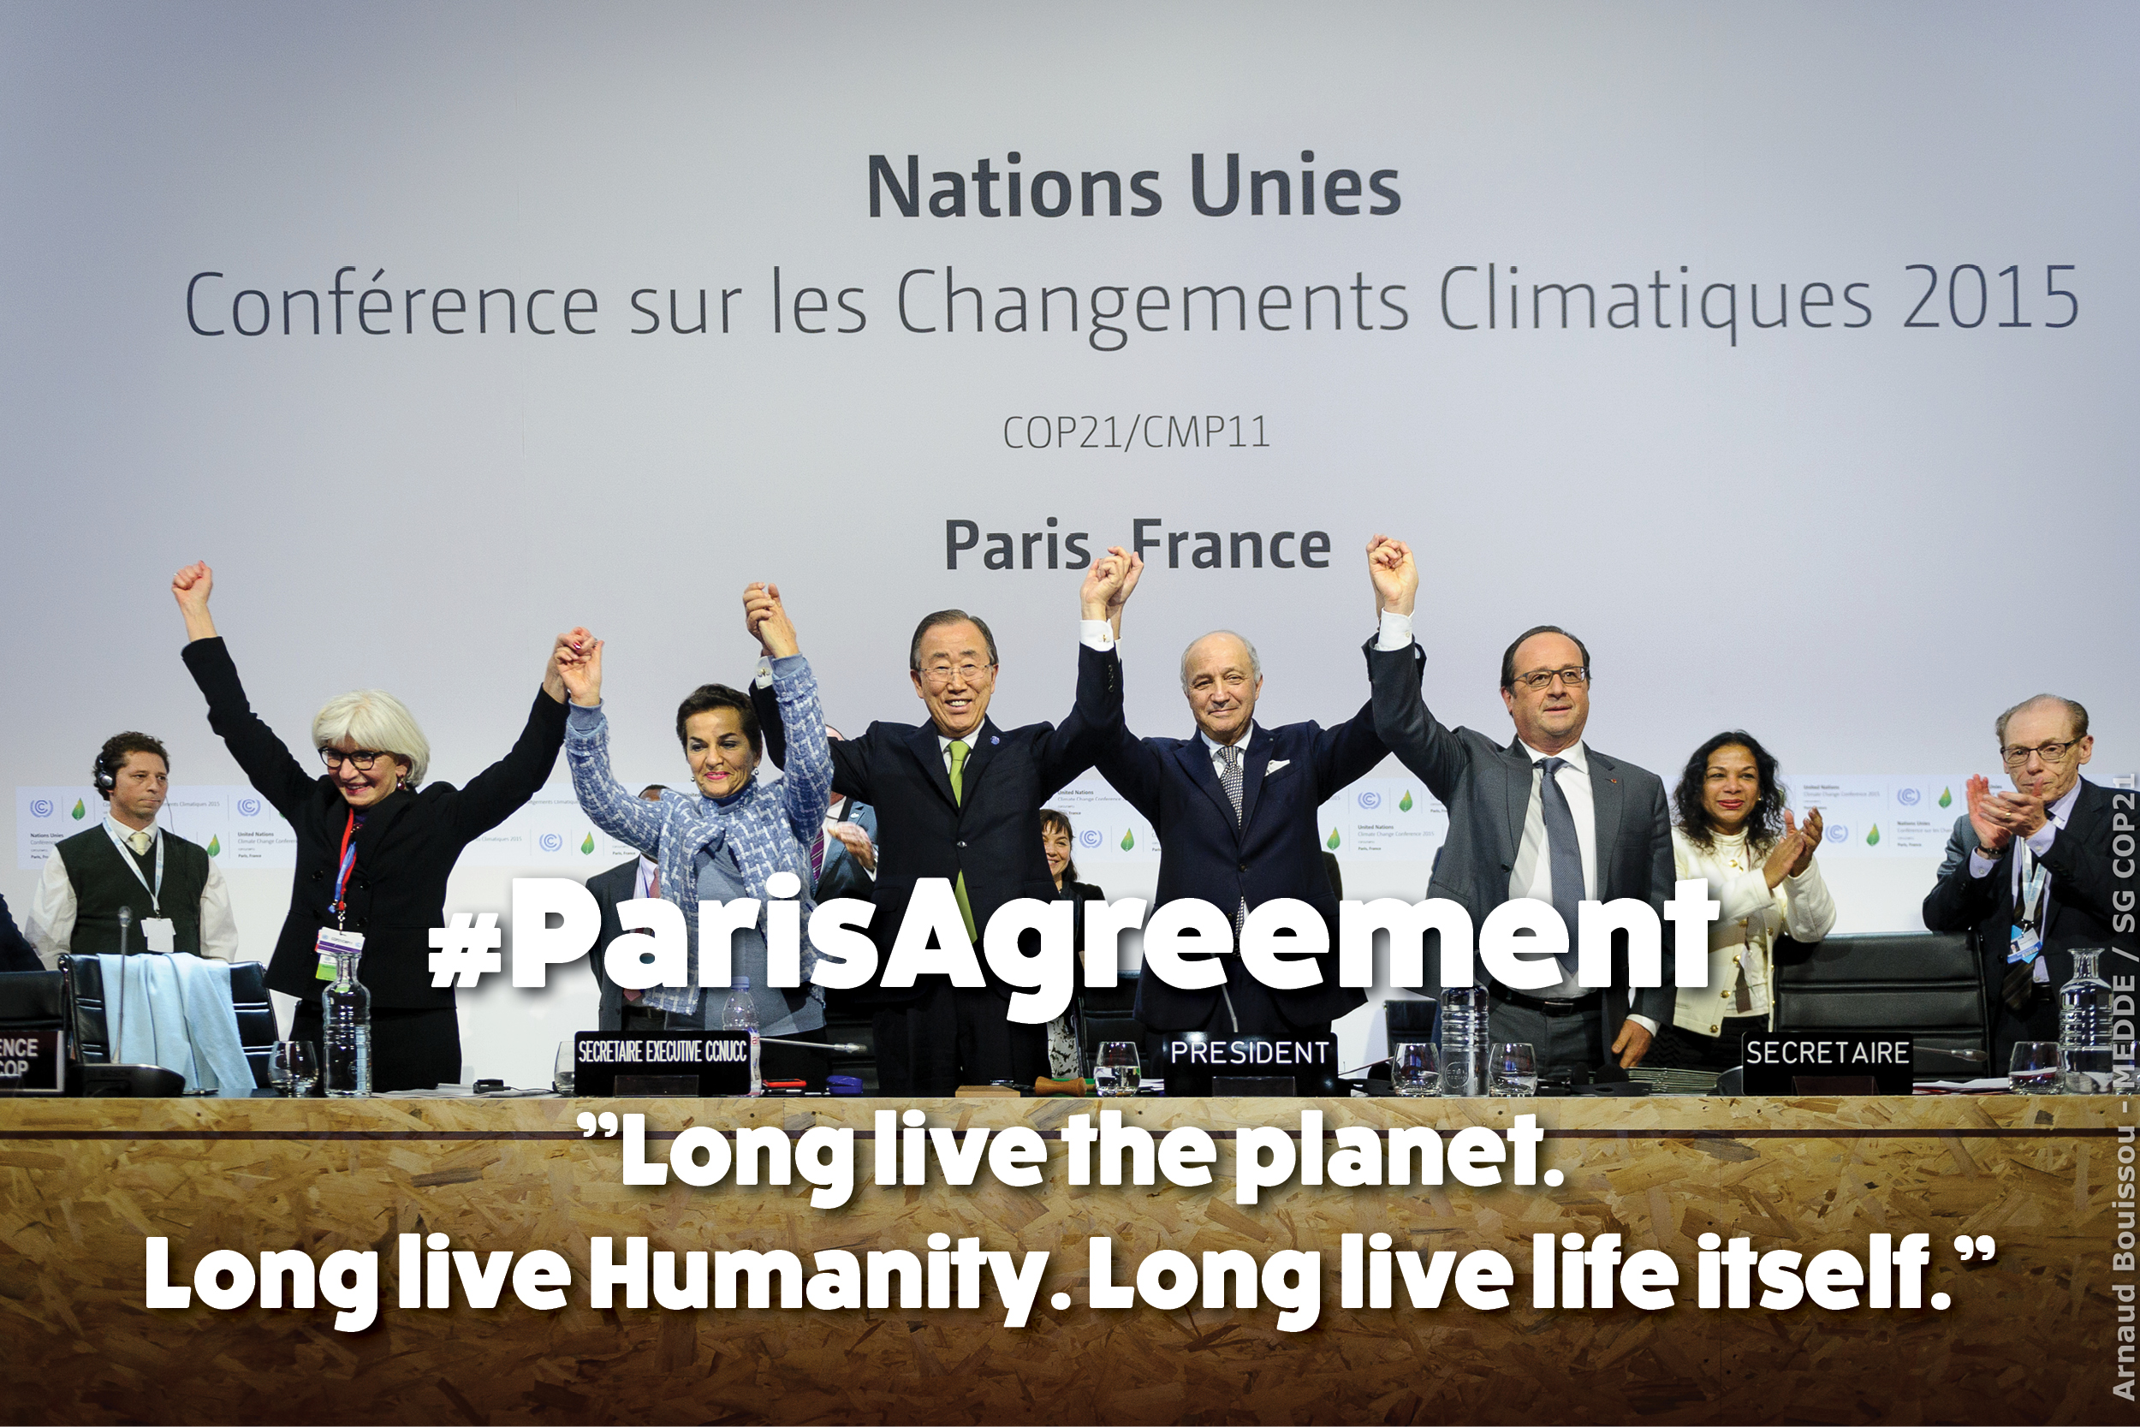
Acordo de Paris em 2015
Acordo de Paris
Neutralidade carbónica no final do Sec XXI
Obrigatório para 121 países

Slide 17
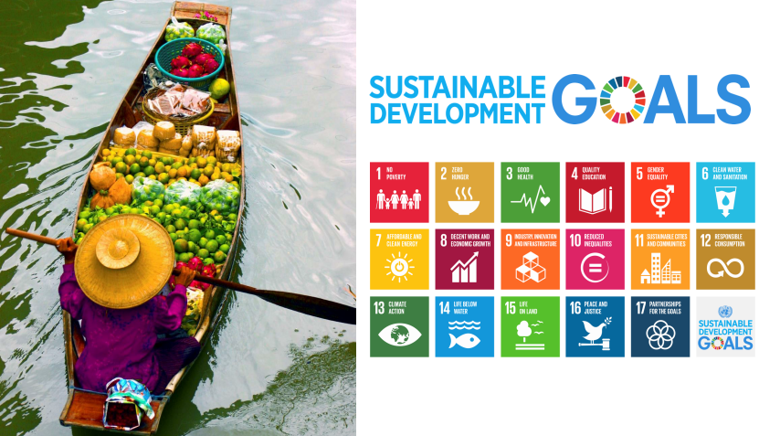
Fonte: WBCSD, 2016

Slide 18
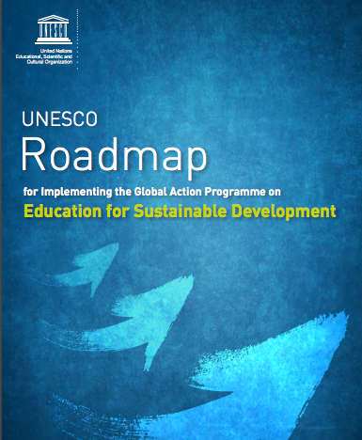
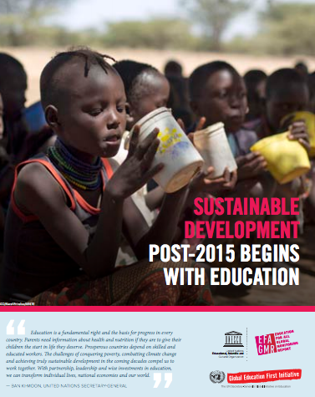
Educação como ferramenta para o DS

Slide 19
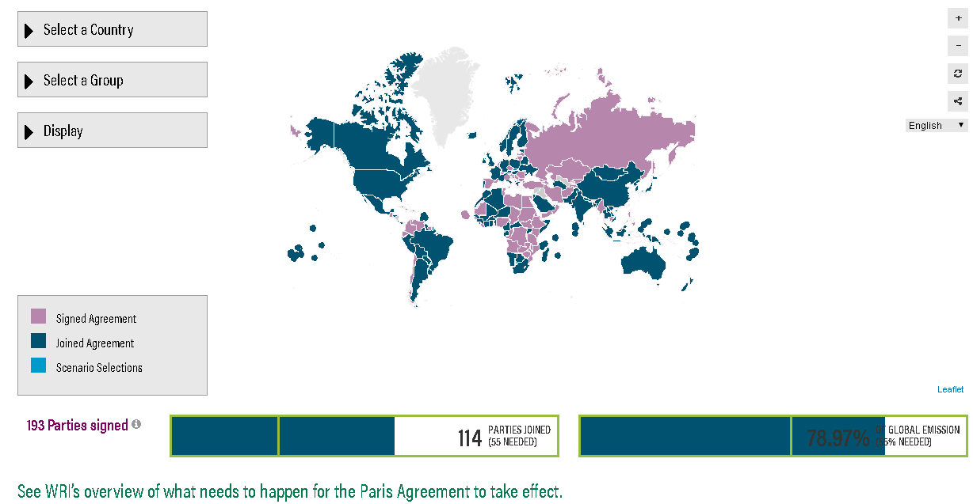
Acordo de Paris entrou em vigor a 4 de novembro 2016

Slide 20
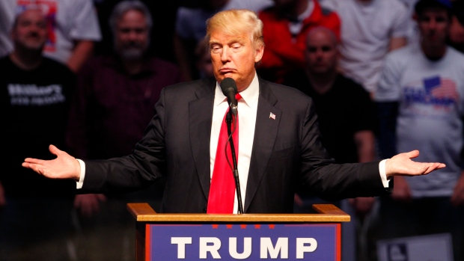
Fonte: WBCSD, 2016
Acordo de Paris entrou em vigor a 4 de novembro 2016
300 empresas americanas assinaram uma a pedir a Trump que não abandone o tema das alterações climáticas

Slide 21
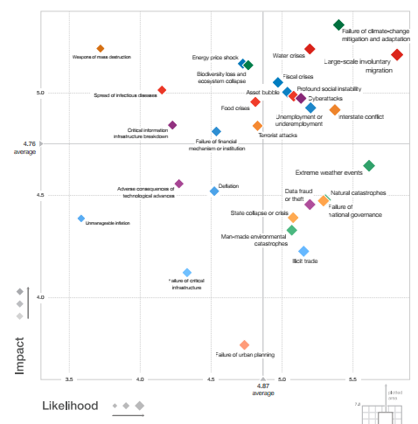
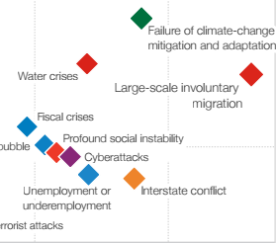
Empresas enfrentam riscos mais exigentes
http://www3.weforum.org/docs/GRR/WEF_GRR16.pdf, página 3

Slide 22
Agenda
1 – A Economia e as Novas Formas de Economia
2 – O Desafio das Alterações Climáticas e do Equilíbrio
3 – As Finanças
4 – A Retenção das Pessoas

Slide 23
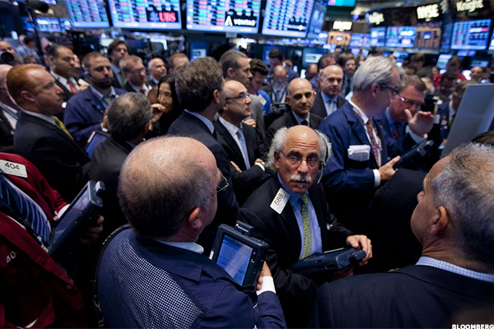

Slide 24
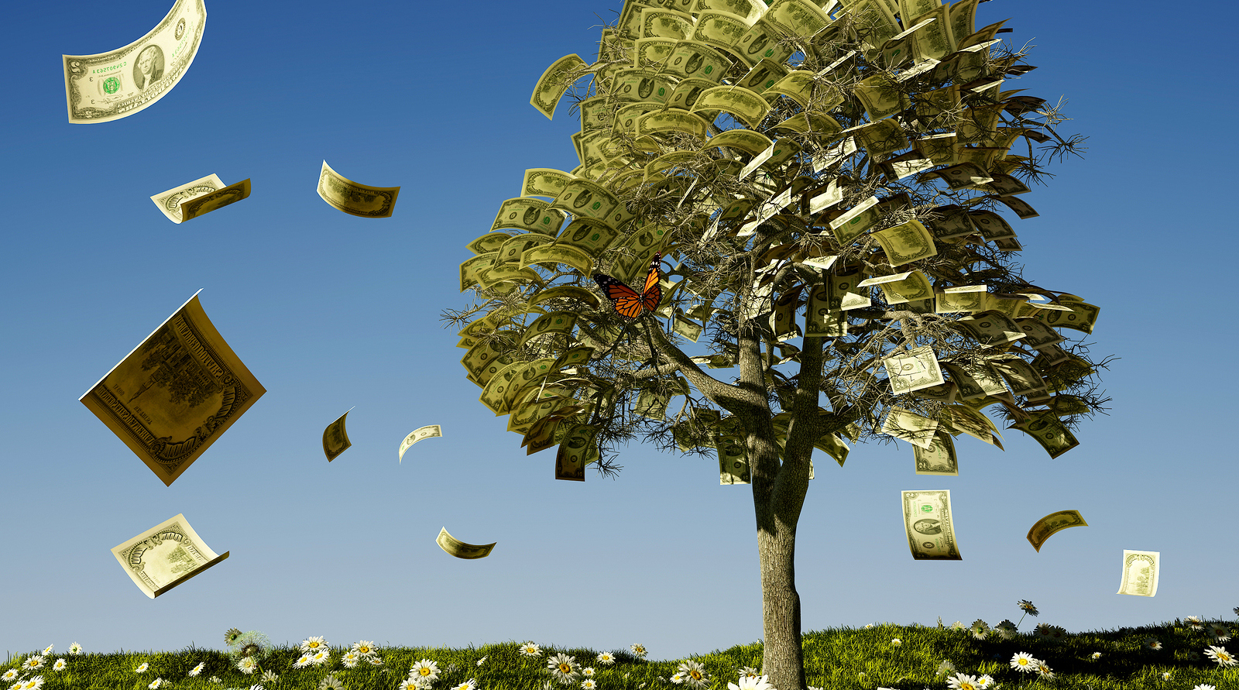

Slide 25
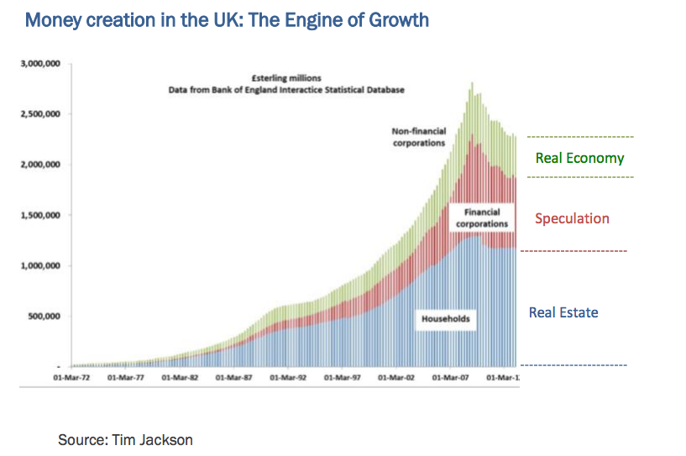

Slide 26
Uma economia de baixo carbono tem de ser financiável
“A movimentação de dinheiro está
intrinsecamente ligada ao movimento de
matérias primas, bens acabados, trabalho e,
em última instância, com a qualidade
do ambiente ...
… se queremos atingir o
desenvolvimento sustentável temos de estar
dispostos a financiá-lo.”
Sarokin e Schulkin (1991).

Slide 27
Uma economia de baixo carbono tem de ser financiável
A Banca pode incorporar o Ambiente no seu core business:
  Incluir os riscos ambientais e sociais na gestão dos seus empréstimos
  Criar novos produtos financeiros “verdes”, “Inclusão social”, …
Os Fundos de Investimento podem:
  Criar fundos de investimento sustentáveis ou fundos de investimento socialmente responsáveis

Slide 28
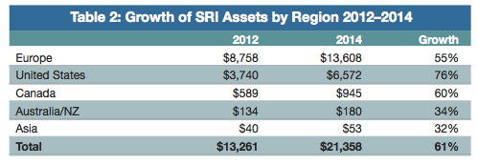
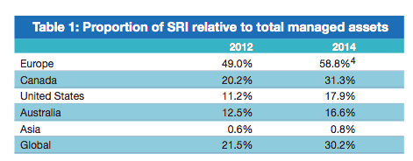
Uma economia de baixo carbono tem de ser financiável
Note: Asset values are expressed in billions.
Fonte: Global Sustainable Investment Alliance

Slide 29
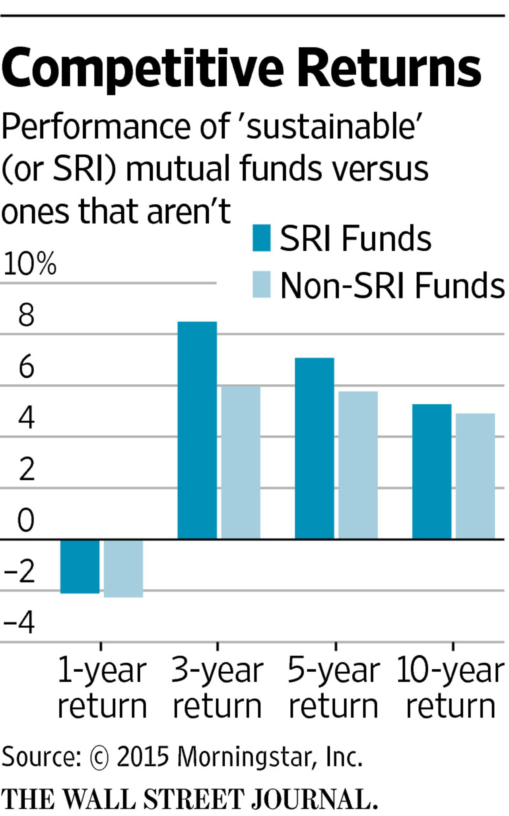
Uma economia de baixo carbono tem de ser financiável

Slide 30
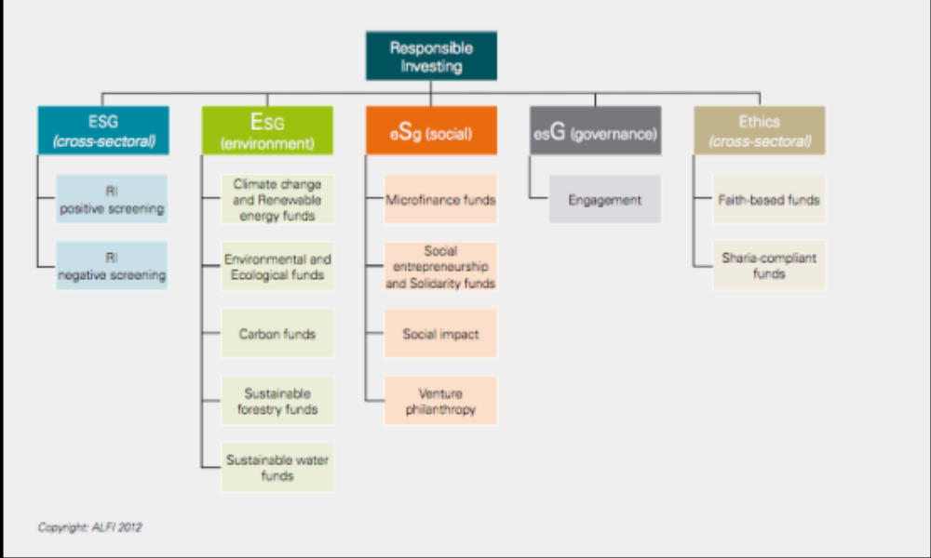
Uma economia de baixo carbono tem de ser financiável
Investimento Responsável
ESG* (entre setores)
ESG* (ambiente)
eSg* (Social)
esG* (governance)
Ética
(entre setores)
Critérios positivos
Alterações climáticas e fundos energia renovável
Fundos para Microcrédito
Diálogo
Fundos com base em critérios de fé
Critérios negativos
Fundos ecológicos e ambientais
Fundos para empreendedorismo social e fundos de solidariedade
Fundos Sharia (finança Islâmica)
Fundos de Carbono
Impacto Social
Fundos de floresta sustentável
Venture Filantropia
Fundos de água sustentáveç

Slide 31





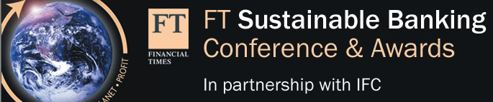

Uma economia de baixo carbono tem de ser financiável
Várias organizações a promover a sustentabilidade nos bancos

Slide 32
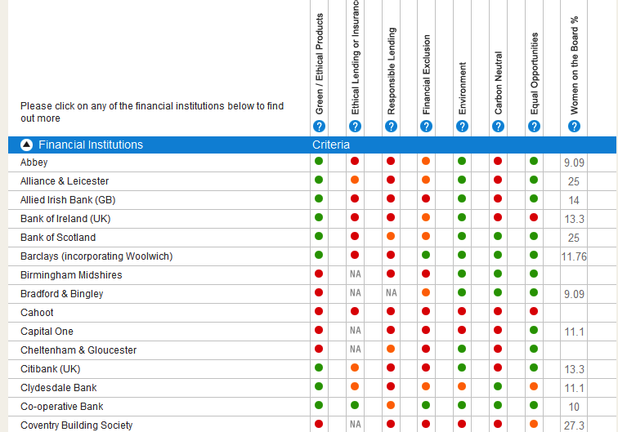
Uma economia de baixo carbono tem de ser financiável
Sociedade Civil realiza escrutínio à forma como o banco usa o dinheiro … em Inglaterra

Slide 33
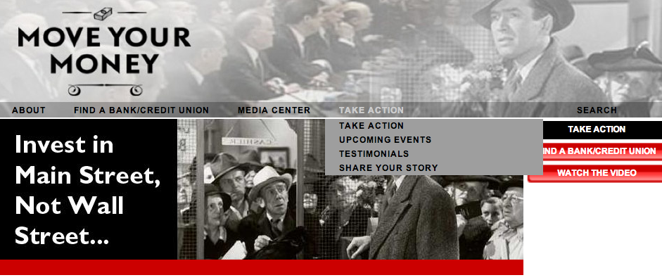
Vários movimentos surgiram no pós crise financeira
Vários movimentos surgiram no pós crise financeira

Slide 34
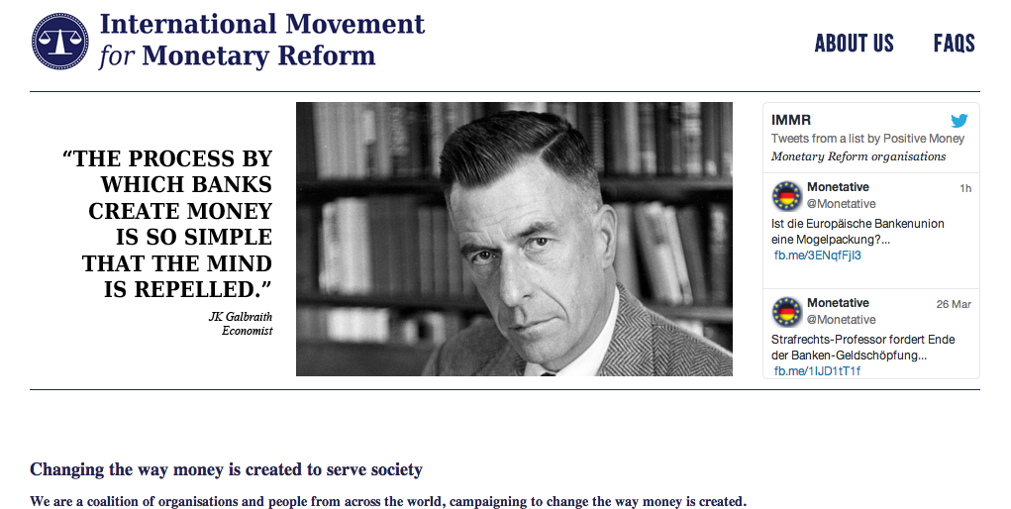
Vários movimentos surgiram no pós crise financeira

Slide 35
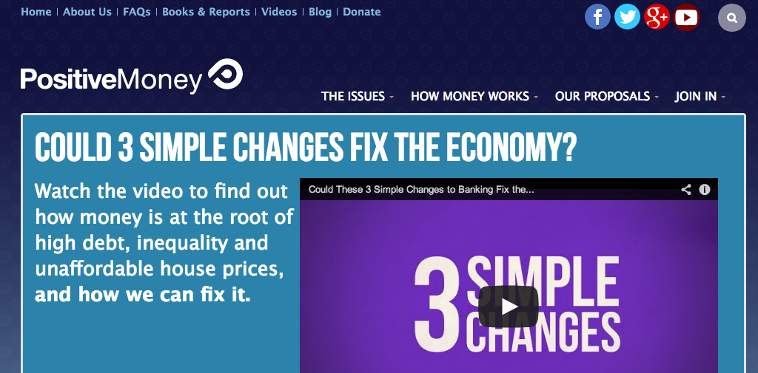
Vários movimentos surgiram no pós crise financeira

Slide 36

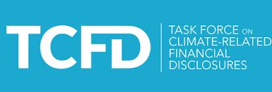
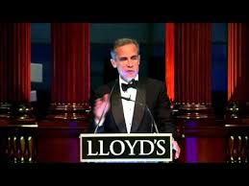
Financial Stability Board – CO2 como risco sistémico
The Financial Stability Board (FSB) is an international body that monitors and makes recommendations about the global financial system.
Presidente: Mark Carney, Governor of the Bank of England
Secretary General: Svein Andresen
“… will develop voluntary, consistent climate-related financial risk disclosures for use by companies in providing information to investors, lenders, insurers, and other stakeholders. The Task Force will consider the physical, liability and transition risks associated with climate change and what constitutes effective financial disclosures across industries”.
President: Michael Bloomberg, Founder of Bloomberg PlC
Vice-Presidents: Banco Bradesco; Unilever; Axa; Singapore Exchange
https://www.youtube.com/watch?v=tl2pH1FQHr4

Slide 37
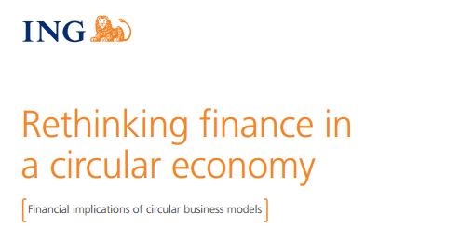

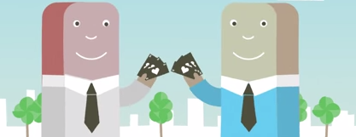
Financial Stability Board – CO2 como risco sistémico
Será possível existirem bancos assim?

Slide 38
Agenda
1 – A Economia e as Novas Formas de Economia
2 – O Desafio das Alterações Climáticas
3 – As Finanças
4 – A Retenção das Pessoas

Slide 39
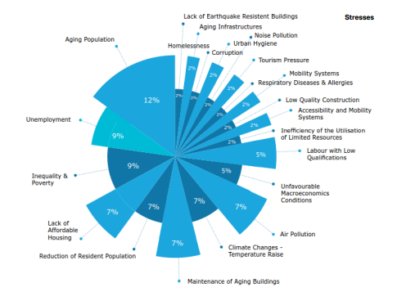
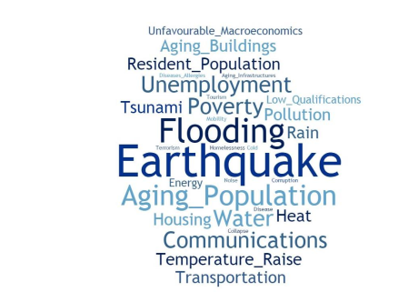
Reter pessoas na região de Lisboa
Fonte: draft report of the 100RC Agenda setting Workshop

Slide 40
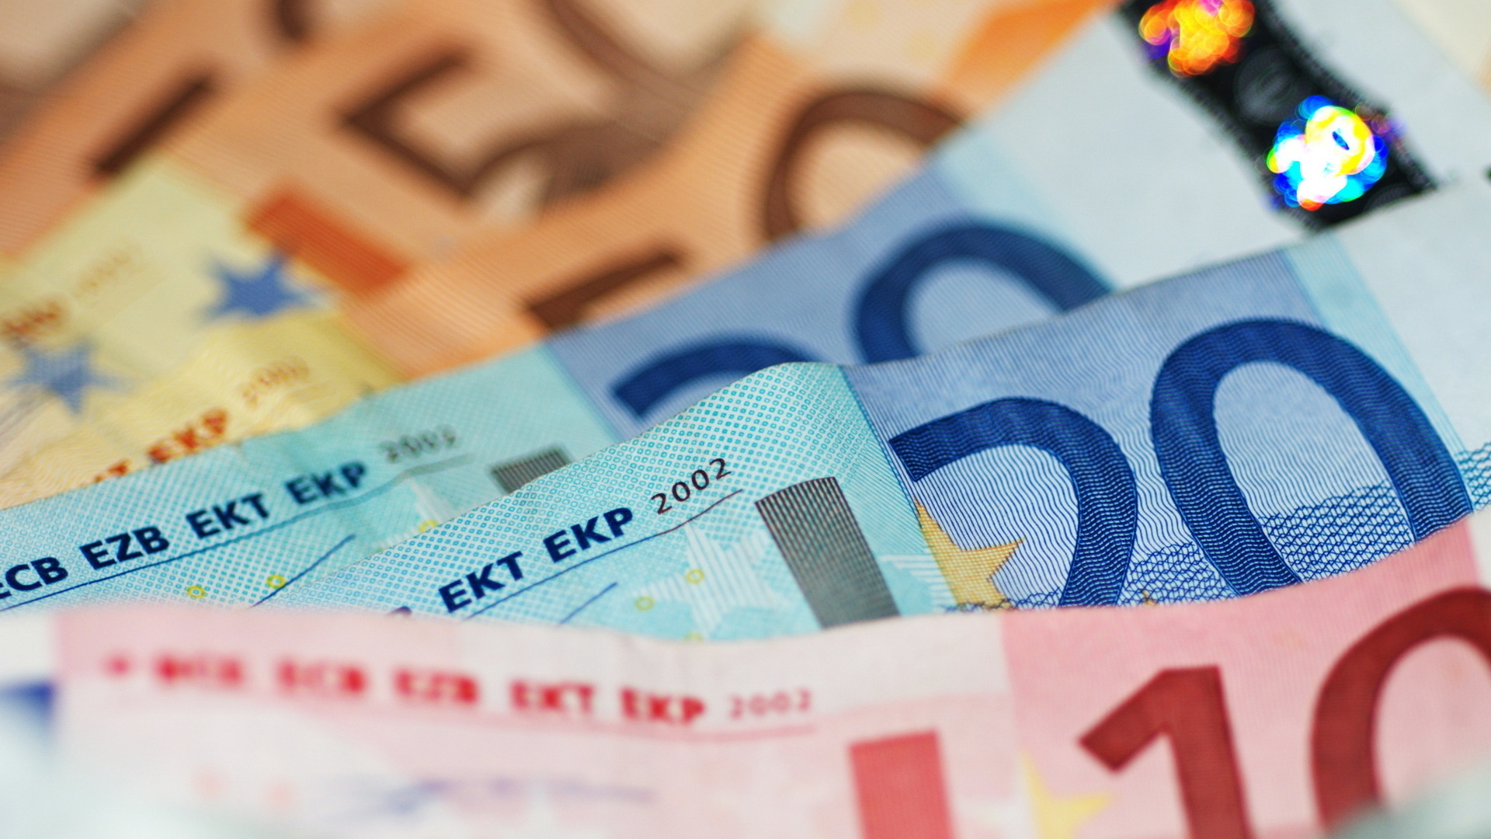
Reter pessoas na região de Lisboa
Colocar o dinheiro a “andar” na mesma direção que as políticas públicas. Conseguir evidenciar o potencial de negócio em novas áreas que contribuem para a resiliência das cidades

Slide 41
O BCSD
Visão
Em 2030 Portugal é um país Europeu de referência nas soluções empresariais que promovem uma economia de baixo carbono, que valorizem os serviços dos ecossistemas e que contribuam para o bem-estar das pessoas. O BCSD é um ator influente e inspirador de novos modelos económicos competitivos, inovadores e responsáveis, e pela sua representatividade e iniciativa motora, uma referência do desenvolvimento sustentável na Europa.

Slide 42
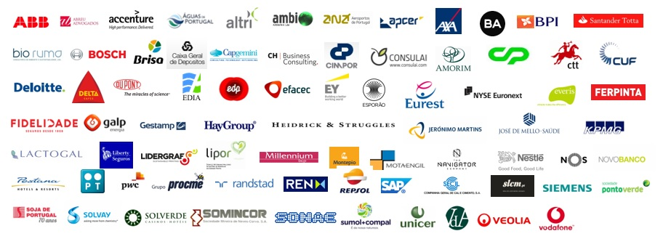

Os Associados do BCSD

Slide 43
Visão
Em 2030 Portugal é um país Europeu de referência nas soluções empresariais que promovem uma economia de baixo carbono, que valorizem os serviços dos ecossistemas e que contribuam para o bem-estar das pessoas.
O BCSD é um ator influente e inspirador de novos modelos económicos competitivos, inovadores e responsáveis, e pela sua representatividade e iniciativa motora, uma referência do desenvolvimento sustentável na Europa.
sofia.santos@bcsdportugal.org
www.bcsdportugal.org

